Slide 1

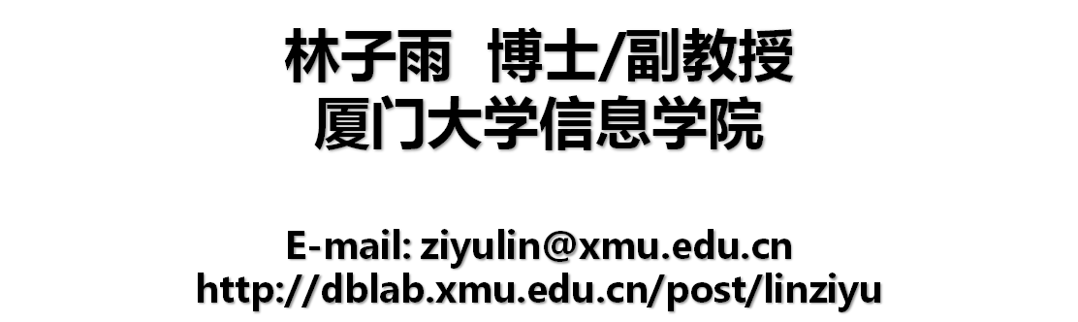
《大数据导论(通识课版)》
（2020年春季学期）

Slide 2



第0章
课程介绍

Slide 3
目录
0.1
主讲教师
0.2
开课背景
0.3
课程体系
0.5
开课对象
0.4
课程定位
0.6
内容提要
0.7
教学提纲
0.8
课程教材

Slide 4
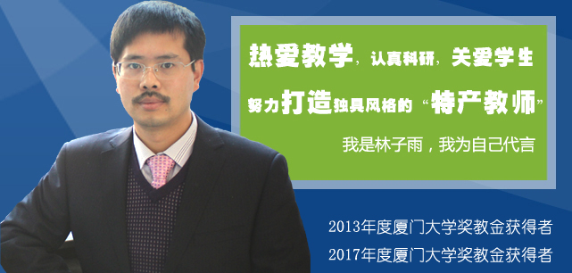

主讲教师
2018年国家精品在线开放课程
2018年福建省教学成果二等奖
主讲教师：林子雨
中国高校首个“数字教师”提出者和建设者
2009年7月从事教师职业以来
累计免费网络发布超过500万字高价值教学和科研资料
网络浏览量超过1000万次
数字教师LOGO

Slide 5
开课背景
大数据作为继云计算、物联网之后IT行业又一颠覆性的技术，备受人们关注。
对于一个国家而言，能否紧紧抓住大数据发展机遇，快速形成核心技术和应用参与新一轮的全球化竞争，将直接决定未来若干年世界范围内各国科技力量博弈的格局。
大数据专业人才的培养是新一轮科技较量的基础，高等院校承担着大数据人才培养的重任。

Slide 6
开课背景
2016年，北京大学、中南大学、对外经贸大学等三所高校成为国内首批获得教育部批准设立“数据科学与大数据技术专业”的本科院校。
此后，教育部又于2017年、2018年和2019年分别批准32所、248所和203所本科院校设立数据科学与大数据技术专业（共计483所）。
根据教育部公布的“大数据技术与应用”专业备案和审批结果，截至目前，已经有累计614所高职院校获批“大数据技术与应用”专业
管理学院申报“大数据管理与应用”专业

Slide 7
开课背景
大数据人才的培养包括两个部分，一个是培养掌握复杂大数据技术知识的大数据专业人才，另一个是培养具有数据素养的综合型人才。
数据素养是信息素养在大数据时代的拓展和延伸，也是在大数据时代的新环境下，对当代大学生提出的新要求。对大学生进行数据素养教育，可以有效提升大学生的数据意识、数据思维和数据能力，使其在大数据时代获得更好的生存和发展空间。
作为通识类课程，本课程服务于具有数据素养的综合型人才的培养

Slide 8
厦门大学建设的大数据课程体系
厦门大学建设的大数据课程体系（每门课程均有配套教材）
理工科课程（专业课）
文科课程
(全校公共课)
大数据实习实训案例
大数据导论（通识课）
实训
Spark编程基础
进阶
大数据技术原理与应用
导论

Slide 9
课程定位
本课程在确定知识布局时，秉持的一个基本原则是，紧紧围绕通识教育核心理念，努力培养学生的数据意识、数据思维和数据能力
作为通识类课程，本课程服务于具有数据素养的综合型人才的培养，并非面向大数据专业人才的培养

Slide 10
开课对象
作为通识类课程，本课程服务于具有数据素养的综合型人才的培养，并非面向大数据专业人才的培养，因此，授课对象是非计算机专业（尤其是文科）大学生。

Slide 11
内容提要
第1章 大数据概述。介绍了数据的概念、大数据时代到来的背景、大数据的发展历程、世界各国的大数据发展战略、大数据的概念与影响、大数据的应用以及大数据产业；
第2章 大数据与云计算、物联网、人工智能。介绍了云计算、物联网、人工智能的概念和应用，并阐述了大数据与云计算、物联网、人工智能之间的紧密关系；
第3章 大数据技术。介绍大数据分析全流程所涉及的各种技术，包括数据采集与预处理、数据存储和管理、数据处理与分析、数据可视化、数据安全和隐私保护等；
第4章 大数据应用。介绍大数据在各大领域的典型应用，包括互联网、生物医学、物流、城市管理、金融、汽车、零售、餐饮、电信、能源、体育、娱乐、安全、政府和日常生活等领域；

Slide 12
内容提要
第5章 大数据安全。讨论大数据安全问题并给出相关的典型案例；
第6章 大数据思维。介绍大数据时代新的思维方式，包括全样而非抽样、效率而非精确、相关而非因果、以数据为中心、“人人为我，我为人人”等；
第7章 大数据伦理。介绍大数据伦理的概念，并给出与大数据伦理相关的典型案例；
第8章 数据共享。介绍数据共享的意义、实现数据共享所面临的相关挑战以及推进数据共享应当采取的措施；

Slide 13
内容提要
第9章 数据开放。介绍政府开放数据的理论基础、政府数据开放的重要意义、国外政府开放数据的经验和我国政府开放数据的现状；
第10章 大数据交易。介绍大数据交易的发展现状、大数据交易平台、大数据交易在发展过程中出现的问题以及推进大数据交易发展的对策；
第11章 大数据治理。介绍大数据治理的概念、要素、治理模型。

Slide 14
教学大纲
章（或节） | 主要内容 | 学时安排
第1章 大数据概述 | 大数据的概念与影响、世界各国的大数据发展战略 | 2
第2章 大数据与云计算、物联网、人工智能 | 阐述了大数据与云计算、物联网、人工智能之间的紧密关系 | 2
第1次讨论课 | 新兴技术对人类社会发展的影响 | 2
第3章 大数据技术 | 介绍大数据分析全流程所涉及的各种技术 | 2
第4章 大数据应用 | 介绍大数据在各大领域的典型应用 | 6
第5章 大数据安全 | 讨论大数据安全问题并给出相关的典型案例 | 2
第6章 大数据思维 | 介绍大数据时代新的思维方式 | 2
第7章 大数据伦理 | 介绍大数据伦理的概念，并给出与大数据伦理相关的典型案例 | 2
第2次讨论课 | 大学生应该具备什么样的大数据思维和大数据伦理 | 2
第8章 数据共享 | 介绍数据共享的意义、实现数据共享所面临的相关挑战 | 2
第9章 数据开放 | 政府数据开放的重要意义和国内外政府数据开放经验 | 2
第3次讨论课 | 数据共享和数据开放的重要意义 | 2
第10章 大数据交易 | 介绍大数据交易的发展现状、大数据交易平台、遇到问题和对策 | 2
第11章 大数据治理 | 介绍大数据治理的概念、要素、治理模型 | 2
合计 |  | 32

Slide 15
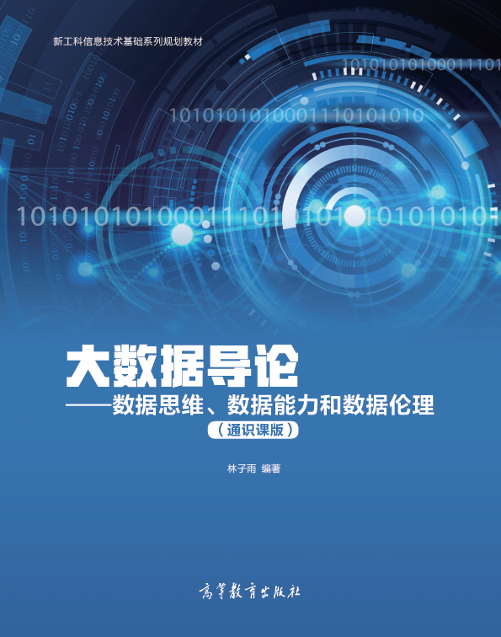
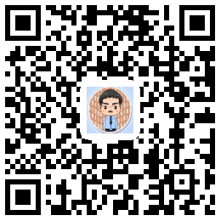
课程教材
林子雨 编著《大数据导论——数据思维、数据能力和数据伦理（通识课版）》
高等教育出版社，2020年1月
扫一扫访问教材官网
教材官网：http://dblab.xmu.edu.cn/post/bigdataintroduction/

Slide 16
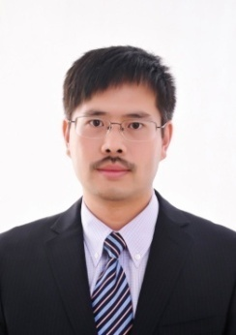
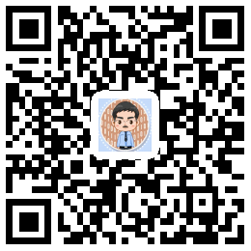
附录A：主讲教师林子雨简介
主讲教师：林子雨
单位：厦门大学计算机科学系
E-mail: ziyulin@xmu.edu.cn
个人网页：http://dblab.xmu.edu.cn/post/linziyu
数据库实验室网站：http://dblab.xmu.edu.cn
扫一扫访问个人主页
林子雨，男，1978年出生，博士（毕业于北京大学），全国高校知名大数据教师，现为厦门大学信息学院计算机科学系副教授，曾任厦门大学信息科学与技术学院院长助理、晋江市发展和改革局副局长。中国计算机学会数据库专业委员会委员，中国计算机学会信息系统专业委员会委员。国内高校首个“数字教师”提出者和建设者，厦门大学数据库实验室负责人，厦门大学云计算与大数据研究中心主要建设者和骨干成员，2013年度和2017年度厦门大学教学类奖教金获得者，荣获2017年福建省精品在线开放课程、2018年厦门大学高等教育成果特等奖、2018年福建省高等教育教学成果二等奖、2018年国家精品在线开放课程。主要研究方向为数据库、数据仓库、数据挖掘、大数据、云计算和物联网，并以第一作者身份在《软件学报》《计算机学报》和《计算机研究与发展》等国家重点期刊以及国际学术会议上发表多篇学术论文。作为项目负责人主持的科研项目包括1项国家自然科学青年基金项目(No.61303004)、1项福建省自然科学青年基金项目(No.2013J05099)和1项中央高校基本科研业务费项目(No.2011121049)，主持的教改课题包括1项2016年福建省教改课题和1项2016年教育部产学协作育人项目，同时，作为课题负责人完成了国家发改委城市信息化重大课题、国家物联网重大应用示范工程区域试点泉州市工作方案、2015泉州市互联网经济调研等课题。中国高校首个“数字教师”提出者和建设者，2009年至今，“数字教师”大平台累计向网络免费发布超过500万字高价值的研究和教学资料，累计网络访问量超过500万次。打造了中国高校大数据教学知名品牌，编著出版了中国高校第一本系统介绍大数据知识的专业教材《大数据技术原理与应用》，并成为京东、当当网等网店畅销书籍；建设了国内高校首个大数据课程公共服务平台，为教师教学和学生学习大数据课程提供全方位、一站式服务，平台每年访问量超过200万次，累计访问量超过750万次。

Slide 17
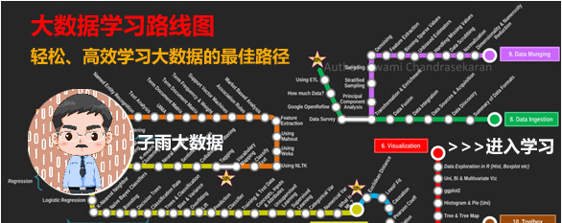
附录B：大数据学习路线图
大数据学习路线图访问地址：http://dblab.xmu.edu.cn/post/10164/

Slide 18
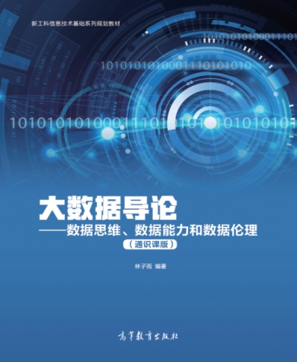
附录C：《大数据导论（通识课版）》教材
开设全校公共选修课的优质教材
本课程旨在实现以下几个培养目标：
引导学生步入大数据时代，积极投身大数据的变革浪潮之中
了解大数据概念，培养大数据思维，养成数据安全意识
认识大数据伦理，努力使自己的行为符合大数据伦理规范要求
熟悉大数据应用，探寻大数据与自己专业的应用结合点
激发学生基于大数据的创新创业热情
教材官网：http://dblab.xmu.edu.cn/post/bigdataintroduction/

Slide 19
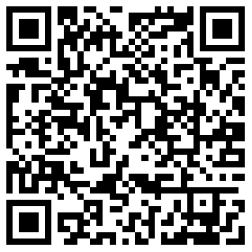
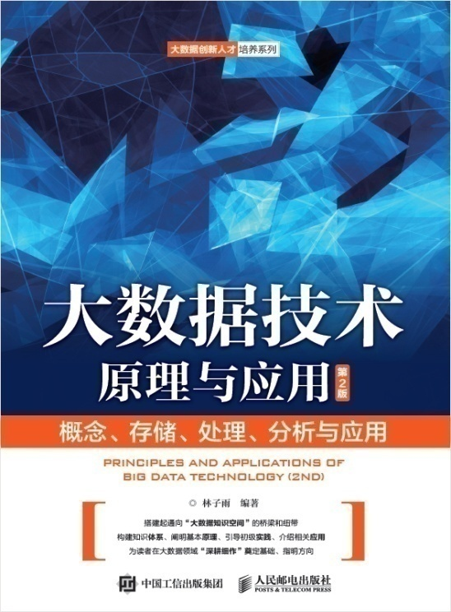
附录D：《大数据技术原理与应用》教材
《大数据技术原理与应用——概念、存储、处理、分析与应用（第2版）》，由厦门大学计算机科学系林子雨博士编著，是国内高校第一本系统介绍大数据知识的专业教材。人民邮电出版社 ISBN:978-7-115-44330-4 定价：49.80元
全书共有15章，系统地论述了大数据的基本概念、大数据处理架构Hadoop、分布式文件系统HDFS、分布式数据 库HBase、NoSQL数据库、云数据库、分布式并行编程模型MapReduce、Spark、流计算、图计算、数据可视化以及大数据在互联网、生物医学和物流等各个领域的应用。在Hadoop、HDFS、HBase和MapReduce等重要章节，安排了入门级的实践操作，让读者更好地学习和掌握大数据关键技术。
本书可以作为高等院校计算机专业、信息管理等相关专业的大数据课程教材，也可供相关技术人员参考、学习、培训之用。
扫一扫访问教材官网
欢迎访问《大数据技术原理与应用——概念、存储、处理、分析与应用》教材官方网站：http://dblab.xmu.edu.cn/post/bigdata

Slide 20
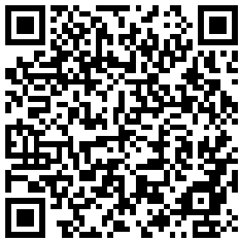
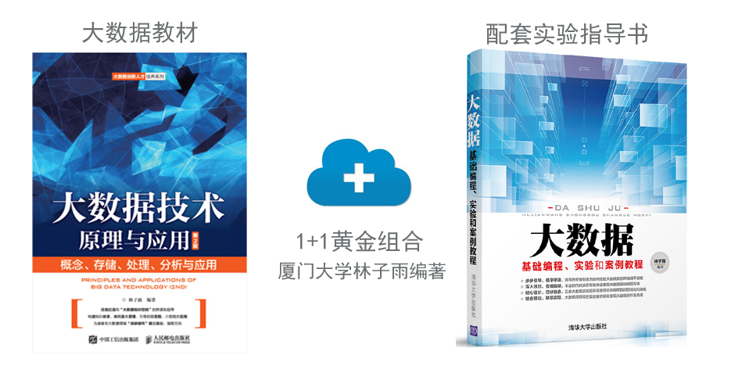
附录E：《大数据基础编程、实验和案例教程》
本书是与《大数据技术原理与应用（第2版）》教材配套的唯一指定实验指导书
步步引导，循序渐进，详尽的安装指南为顺利搭建大数据实验环境铺平道路
深入浅出，去粗取精，丰富的代码实例帮助快速掌握大数据基础编程方法
精心设计，巧妙融合，五套大数据实验题目促进理论与编程知识的消化和吸收
结合理论，联系实际，大数据课程综合实验案例精彩呈现大数据分析全流程
林子雨编著《大数据基础编程、实验和案例教程》
清华大学出版社 ISBN:978-7-302-47209-4 定价：59元

Slide 21
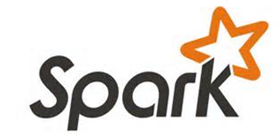
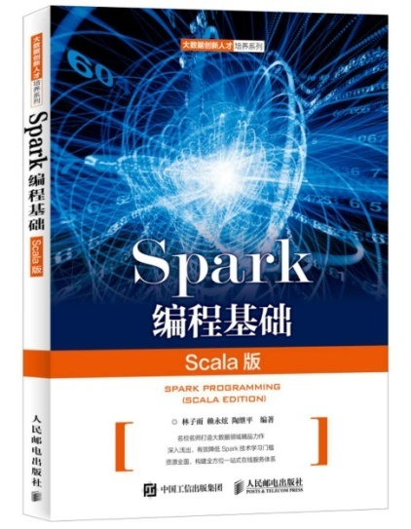
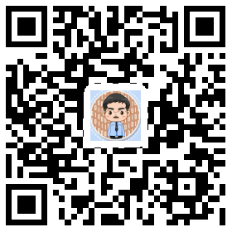
附录F：《Spark编程基础（Scala版）》
《Spark编程基础（Scala版）》
厦门大学 林子雨，赖永炫，陶继平 编著
披荆斩棘，在大数据丛林中开辟学习捷径
填沟削坎，为快速学习Spark技术铺平道路
深入浅出，有效降低Spark技术学习门槛
资源全面，构建全方位一站式在线服务体系
人民邮电出版社出版发行，ISBN:978-7-115-48816-9
教材官网：http://dblab.xmu.edu.cn/post/spark/
本书以Scala作为开发Spark应用程序的编程语言，系统介绍了Spark编程的基础知识。全书共8章，内容包括大数据技术概述、Scala语言基础、Spark的设计与运行原理、Spark环境搭建和使用方法、RDD编程、Spark SQL、Spark Streaming、Spark MLlib等。本书每个章节都安排了入门级的编程实践操作，以便读者更好地学习和掌握Spark编程方法。本书官网免费提供了全套的在线教学资源，包括讲义PPT、习题、源代码、软件、数据集、授课视频、上机实验指南等。

Slide 22
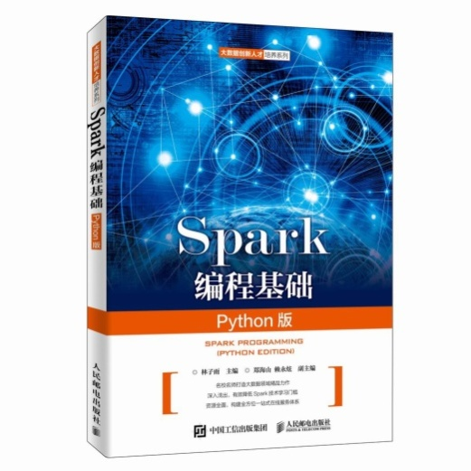
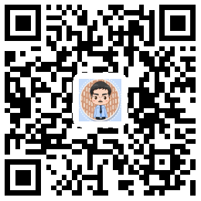
附录G：《Spark编程基础（Python版）》
《Spark编程基础（Python版）》
厦门大学 林子雨，郑海山，赖永炫 编著
披荆斩棘，在大数据丛林中开辟学习捷径
填沟削坎，为快速学习Spark技术铺平道路
深入浅出，有效降低Spark技术学习门槛
资源全面，构建全方位一站式在线服务体系
人民邮电出版社出版发行，ISBN:978-7-115-52439-3
教材官网： http://dblab.xmu.edu.cn/post/spark-python/
本书以Python作为开发Spark应用程序的编程语言，系统介绍了Spark编程的基础知识。全书共8章，内容包括大数据技术概述、Spark的设计与运行原理、Spark环境搭建和使用方法、RDD编程、Spark SQL、Spark Streaming、Structured Streaming、Spark MLlib等。本书每个章节都安排了入门级的编程实践操作，以便读者更好地学习和掌握Spark编程方法。本书官网免费提供了全套的在线教学资源，包括讲义PPT、习题、源代码、软件、数据集、上机实验指南等。

Slide 23
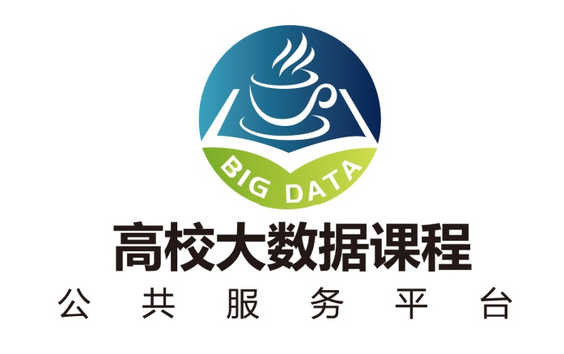
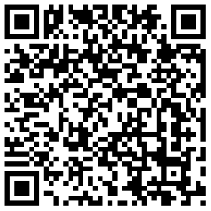
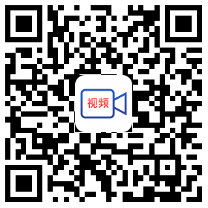
附录H：高校大数据课程公共服务平台
http://dblab.xmu.edu.cn/post/bigdata-teaching-platform/
扫一扫访问平台主页
扫一扫观看3分钟FLASH动画宣传片

